Slide 1

ASP.NET MVC
MVC-Mönstret
@WarmKittenGames
© Warm Kitten 2016 -

Slide 2
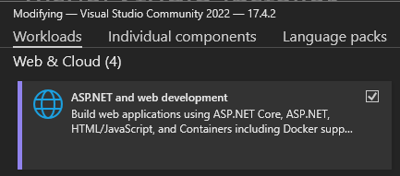
Innan vi sätter igång: Installation
Verifiera att Visual Studio är uppdaterat
Installera följande Visual Studio-workload
Visual Studio Installer -> Modify -> ASP.NET and web development -> Modify

Slide 3
Git-stödet i Visual Studio
Skapa och klona repositories direkt i Visual Studio
  Skapa: Git->Create Git Repository…
  Klona: Git->Clone Repository…
Standard-kommandon
  Fetch, Pull, Commit, Push, (Sync)
Vanliga features
  Undo Changes, Skapa ny branch, Merge branches, Reset, Revert, Amend, Stash, Skapa Pull Request

Slide 4
Innehåll
ASP.NET Core
Mjukvarumönster
Skapa ett projekt
Vid första körningen
Program.cs
Controller
Routing
View
Vy-motorn (Razor)
Model
Att skicka data till vyerna
Tips

Slide 5
ASP.NET Core
Samlingsnamnet för Microsofts web-tekniker inom .NET
ASP står för Active Server Pages
Tekniker
  Server-baserade websidor (sidor som returnerar HTML, CSS, JS)
    MVC (Model, View, Controller)
    Web Pages (tidigare Razor Pages)
    Web Forms (legacy)
  Web API (tjänster som returnera JSON/XML)
    Web API
  Realtidskommunikation
    SignalR
  Single-page applications (SPA)
    Blazor

Slide 6
Mjukvarumönster
Ett mjukvarumönster är en vedertagen (språk-oberoende) lösning på ett vedertaget problem.
T.ex: Singleton, Publisher/Subscriber, MVC…

Slide 7
MVC-mönstret
Ett mönster som fokuserar på separation of concerns som lämpar sig väl för UI-applikationer
Har använts länge för webbutveckling med t.ex. Java, Ruby, PHP, Python

Slide 8
MVC-mönstret
Model
View
Presentation
Controller
Kommunikation mellan Model och View
Data

Slide 9
Typisk mappstruktur
Det finns flera tänkbara sätt att strukturera en MVC-appliktion, men här är en typiskt mappstruktur:
Data
Klasser relaterade till Entity Framework (om det inte ligger i ett separat klassbliotek)
Controllers
Models
Services
Klasser som hanterar dataflöden, autentisering, state etc.
Views
Klasser som representerar data
HTML, CSS, JS
Klasser som hanterar HTTP-anrop och svar

Slide 10
Skapa ett projekt
Skapa ett nytt projekt av typen ASP.NET Core Empty
Projekt-namn: AspNetApp
Solution-namn: AspNetApp.Web

Slide 11
Vid första körningen
För att kunna använda HTTPS under utvecklingen – klicka Ja på samtliga frågor om self-signed certificate (första gången applikationen körs)
Kör applikationen i Visual Studio med Ctrl+F5
Svara Ja på samtliga dialoger
Om browser visar ett felmeddelande – starta om browsern

Slide 12
Program.cs
I Program definierar vi vår HTTP-pipeline bestående av de middleware som varje HTTP-anrop kommer gå igenom
var builder = WebApplication.CreateBuilder(args);
builder.Services.AddControllersWithViews();
var app = builder.Build();
app.MapControllers();
app.Run();
// Registrera tjänster applikationen kommer behöva i runtime (t.ex. stöd för controllers och views)
// Bygg en WebApplication vars HTTP-pipeline vi nu kan konfigurera
// Registrera middleware (t.ex. Stöd för att ange routing via attribut)
// Starta applikationen och börjar lyssna på inkommande HTTP-anrop

Slide 13
Custom Middleware
var builder = WebApplication.CreateBuilder(args);
builder.Services.AddControllersWithViews();
var app = builder.Build();
// Vi kan enkelt registrera custom middleware var som helst i vår HTTP-pipeline
app.UseMiddleware<MyRequestLoggingMiddleware>();
app.MapControllers();
app.Run();
public class MyRequestLoggingMiddleware(RequestDelegate next)
{
public async Task InvokeAsync(HttpContext context)
{
Console.WriteLine($"Incoming request: {context.Request.Method} {context.Request.Path}");
await next(context); // Anropa nästa middleware (app.MapControllers())
Console.WriteLine($"Outgoing response: {context.Response.StatusCode}");
}
}

Slide 14
MVC: Controller
Ansvarar för att anropa rätt Model och skicka den vidare till rätt View
En applikation har typiskt en controller per logiskt “ansvarsområde” i applikationen
En Controller-klass innehåller en action-metod per HTTP-anrop som ska hanteras
”Fat models and thin controllers!”
Controllern ska bara innehålla den logik som inte handlar om data-access eller presentation

Slide 15
Routing
Routing handlar om att mappa en URL till en action-metod
  “” -> HomeController.Index()
  “products” -> ProductsController.Index()
  “products/10” -> ProductsController.Details(10)
Routes kan specas på olika sätt
  Attribut-baserad routing (ligger direkt på action-metoderna)
  Konventionella routes som registreras i Program.cs

Slide 16
Exempel på attribut-baserad routing
[Route("")] // Ett tomt anrop kommer invokera action-metoden Index()
public IActionResult Index()
{
return Content("In the Index action");
}
[Route("products/{id}")] // Parametrar kan anges inom måsvingar
public IActionResult Details(int id)
{
return Content($"In the Details action, id: {id}");
}
// Kräver följande middleware i Program.cs
app.MapControllers();

Slide 17
MVC: View
Ansvarar för presentationen (det som ska skickas till browsern)
Statiskt innehåll (körs i browser)
  HTML, CSS och JavaScript
Dynamiskt innehåll (körs på servern)
  C#
Det statiska innehållet separeras från det dynamiska via en vymotor (default Razor)

Slide 18
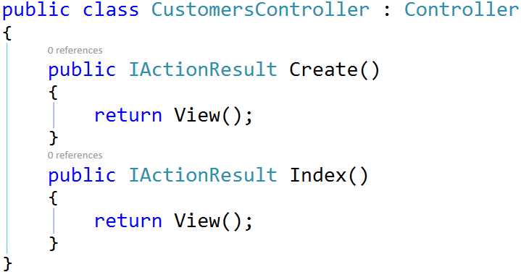

Vy-motorn (Razor)
Vyerna (Razor-filerna) ska…
  Ha filändelsen .cshtml
  Ha samma namn som action-metoden
  Ligga i mappen Views, i en undermapp med samma namn som controllern

Slide 19
Vy-motorn (Razor)
Använder ett @-tecken för att signalera var serverside-kod börjar
Kommentarer kan göras genom @* … *@
Kan innehålla Tag-helpers för att applicera server-side logik på HTML-taggar

Slide 20
MVC: Model
I Models-mappen ligger klasserna som representerar och hanterar projektets data
I större projekt bryter man ofta ut all logik från Models-mappen till separata klassbibliotek
  Detta tillåter andra projekt att referera dessa klasser
  Detta förenklar enhets-testning av dessa klasser

Slide 21
Typiska klasser för att representera och hantera data
Entity/Model Order, Product
  Representerar en äffärs-entitet
Repository OrderRepository, ProductRepository
  Ansvarar för hur CRUD-operationer (Create, Read, Update, Delete) utförs mot en faktisk datakälla
Service OrderService, AuthenticationService
  Ansvarar för affärsflöden (use cases)
    T.ex. placera en order, registrera en använare
  Ansvarar för affärsregler (business logic)
    T.ex. trigga fel om en order innehåller en produkt som inte finns i lager
    T.ex. beräkna rabatter för VIP-kunder
Vi kommer senare även prata om ViewModels och Unit of Work

Slide 22
Typiska klasser för att representera och hantera data
Model Order, Product
  Representerar datan i normaliserad form
Service OrderService, AuthenticationService
  Hanterar/koordinerar flödet av data
    Hanterar våra affärsflöden (use cases)
      T.ex. Placera en order
      T.ex. Registrera en använare
    Hanterar våra affärsregler (business logic)
      T.ex. Trigga fel om en order innehåller en produkt som inte finns i lager
      T.ex. Beräkna rabatter för VIP-kunder
Vi kommer senare även prata om ViewModels, Repositories och Unit of Work

Slide 23
Att skicka data till vyerna
En “modell” kan skickas från Action-metoden till vyn via View(object) :
// Hårdkodad referens till vår service
// (kommer sättas via Dependency Injection senare)
PeopleService service = new PeopleService();
[Route("about")]
public IActionResult About()
{
// Hämta modellen från vår service
var model = service.GetAll();
// Skicka modellen till vyn
return View(model);
}

Slide 24
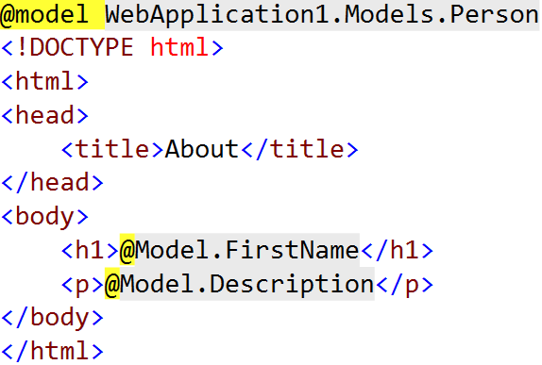
Att skicka data till vyerna
Vyn kan nu komma åt samtliga medlemmar på sin model via Model-propertyn:

Slide 25
Att skicka data till vyerna
Model-propertyns typ är generisk och kan sättas via @model-direktivet för att få Intellisense:

Slide 26
Tips
Googling
  Börja sökningarna med asp.net core och lägg sen till det ni söker efter
Läs runtime-felmeddelanden noga
  ASP.NET Core slänger fantastiskt välformulerade felmeddelanden👌
Pico.css
  Ett CSS-ramverk som inkluderar en ”class-less” version som kan refereras i sidans <head> för att få ett bättre default-utseende utan att behöva ange specifika CSS-klasser
<link rel="stylesheet" href="https://unpkg.com/@@picocss/pico@@latest/css/pico.classless.min.css">

Slide 27
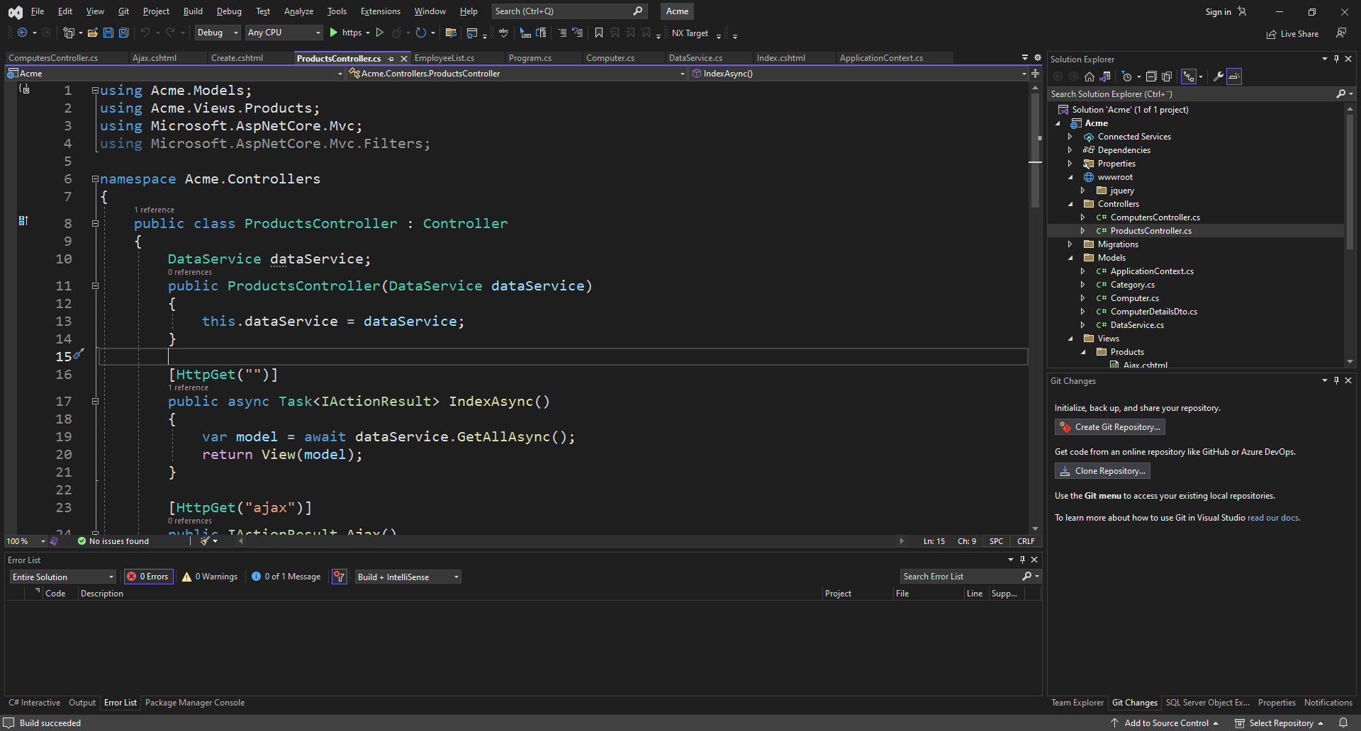
Tips: Typisk fönster-layout i Visual Studio
Code
Solution Explorer
Git Changes
Error List

Slide 28

Diskussion
Beskriv kort ansvarsområdet för varje del av MVC-mönstret?
  Model
  View
  Controller
Hur tror ni man länkar till en sida i en MVC-applikation?
  Alt 1: Namnet på .cshtml-filen?
    <a href=”/Create.cshtml”>My link</a>
  Alt 2: Namnet på controller-klassen + action-metoden?
    <a href=”/Company/Index”>My link</a>
  Alt 3: Routen som nämns ovanför action-metoden?
    <a href=”/create”>My link</a>

Slide 29
Grupparbeten
Nya grupper vid varje grupparbete
Använd er gärna av mob programming
  Sitt i samma grupprum och byt av varandra t.ex. var 20 minut
  Fördelar
    Alla har koll på all kod som skrivs
    Alla får koda
    Inga Git-konflikter
Git
  Arbeta direkt mot main/master
  Kör Push/Pull ofta

Slide 30
Grupparbete: Bands
Skapa ett nytt (Empty) ASP.NET Core projekt med följande namn
Projekt: BandsApp.Web
Solution: BandsApp
Github
  Skapa ett repo på en av deltagarnas Github
  Lägg till alla deltagare som kollaboratörer
  Verifiera att alla deltagare kan kör klona repot
  Verifiera att alla deltagare kan köra push och pull
Skapa model-klassen Band med följande properties
int Id
string Name
string Description
Skapa en BandService-klass med följande medlemmar
  En privat lista med band där ni lägger in några av gruppens favorit-band
  Metod: Band GetBandById(int id) som ska returnera ett band baserat på Id-propertyn
  Metod: Band[] GetAllBands() som returnerar alla band
Controllers, actions och views
  Anropar man sidan med en tom URL ska en lista med namnen på gruppens favoritband visas
  Länka varje band i listan så att den pekar på /details/1, /details/2 etc.
  (För att visa upp rätt band – låt din Action-metod ta emot en parameter som heter id)
  Klickar man på ett band så ska en detalj-vy med det aktuella bandets namn och beskrivning visas
  Utöka detalj-vyn till att visa upp en bild på det aktuella bandet (bilderna ska lagras i projektet)
  Detta är en Google-utmaning – förslag på sökningar:
  asp.net core show local images
  asp.net core static files
Om ni hinner
Låt detalj-vyn även visa upp en lista med bandets album
Visa upp en YouTube film i detalj-vyn som spelar upp en låt för varje band
Använd Pico, Bootstrap eller likande för ta tag i sidans styling

